Slide 1
Bancos NoSQL
Banco de dados cujo mecanismo de armazenamento e busca de dados não é estruturado da forma padrão de tabelas usado em bancos relacionais.
Hoje existem 4 tipos de maneiras de organizar os dados com bancos NoSQL: Column store, Document store, Key-value store e Graph store.
MongoDB é classificado como banco NoSQL de Document store.

Slide 2
Document store
JSON
{
"FirstName": "Bob",
"Address": "5 Oak St.",
"Hobby": "sailing"
}

Slide 3
Document store
XML
<contact>
<firstname>Bob</firstname>
<lastname>Smith</lastname>
<phone type="Cell">(123) 555-0178</phone>
<phone type="Work">(890) 555-0133</phone>
<address>
<type>Home</type>
<street1>123 Back St.</street1>
<city>Boys</city>
<state>AR</state>
<zip>32225</zip>
<country>US</country>
</address>
</contact>

Slide 4
Document store
MongoDB usa o formato BSON para documentos
{
_id: ObjectId("5099803df3f4948bd2f98391"),
name: { first: "Alan", last: "Turing" },
birth: new Date('Jun 23, 1912'),
death: new Date('Jun 07, 1954'),
contribs: [ "Turing machine", "Turing test", "Turingery" ],
views : NumberLong(1250000)
}

Slide 5
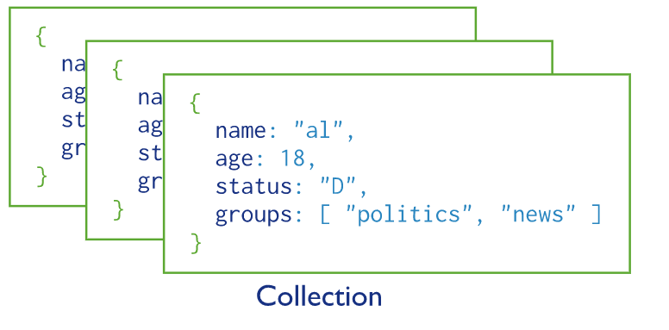
Collection
Conjunto de documentos

Slide 6
Database
Conjunto de collections.
Para selecionar um database diferente usar o comando “use databaseName”
Se a database não existe, ela será criada quando dados forem inseridos nela:
“use myNewDB
db.myNewCollection1.insertOne( { x: 1 } )”
O segundo comando cria uma collection chamada myNewCollection e insere um documento nela.
No fim essa collection é adicionada à database myNewDB.

